Slide 1
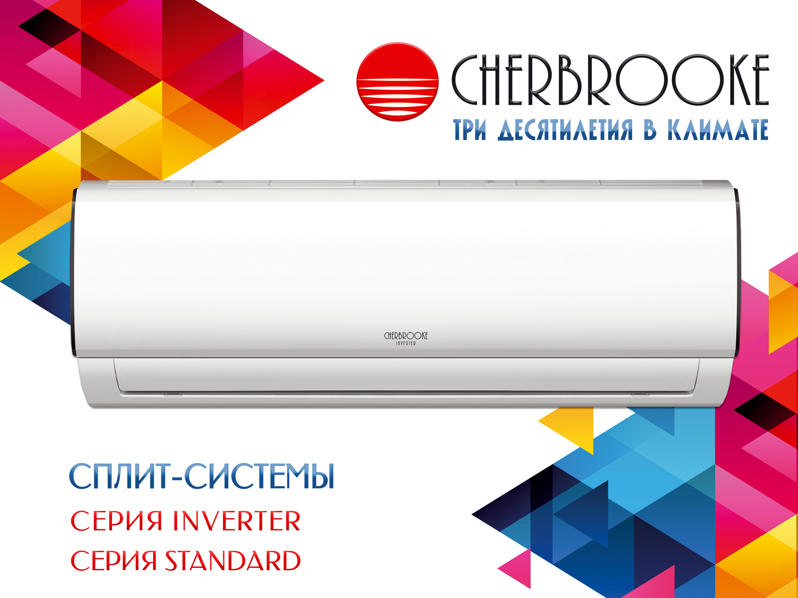

Slide 2

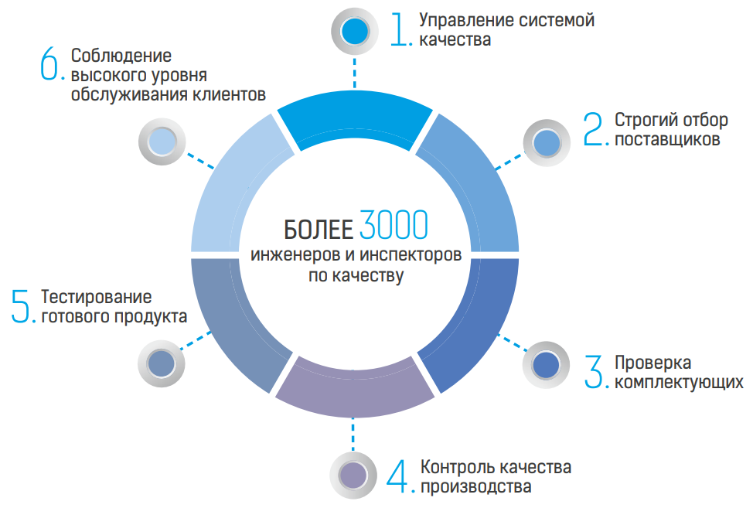
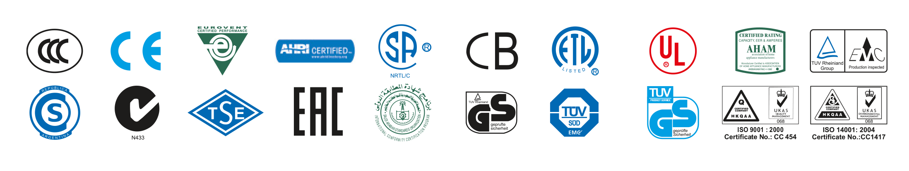
    ПРОИЗВОДСТВО
Кондиционерный бренд CHERBROOKE создан на производственной базе корпорации «GD Midea air-conditioning equipment Co.,Ltd.»
СИСТЕМА КОНТРОЛЯ КАЧЕСТВА
На заводах действует строжайшая система контроля качества. Тщательной проверке подвергаются все этапы
производства: от отбора поставщиков материалов до сборки оборудования и подготовки его к транспортировке.
1% готовой продукции выборочно проходит дополнительную проверку.
    СЕРТИФИКАТЫ
Производитель оставляет за собой право вносить изменения в технические характеристики без предварительного уведомления

Slide 3
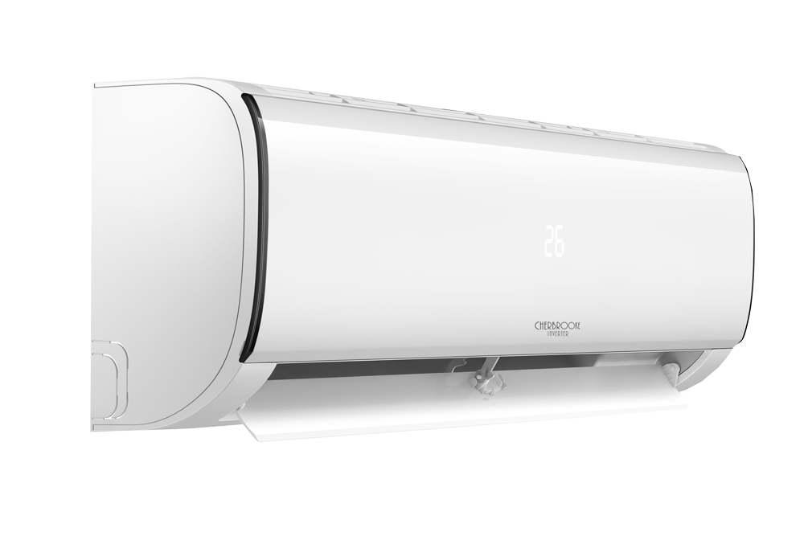
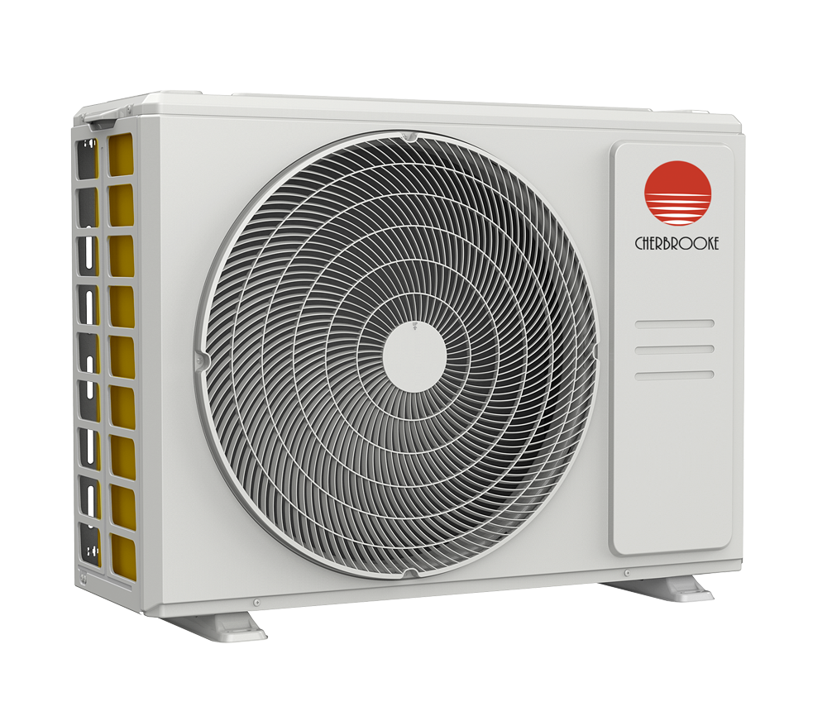
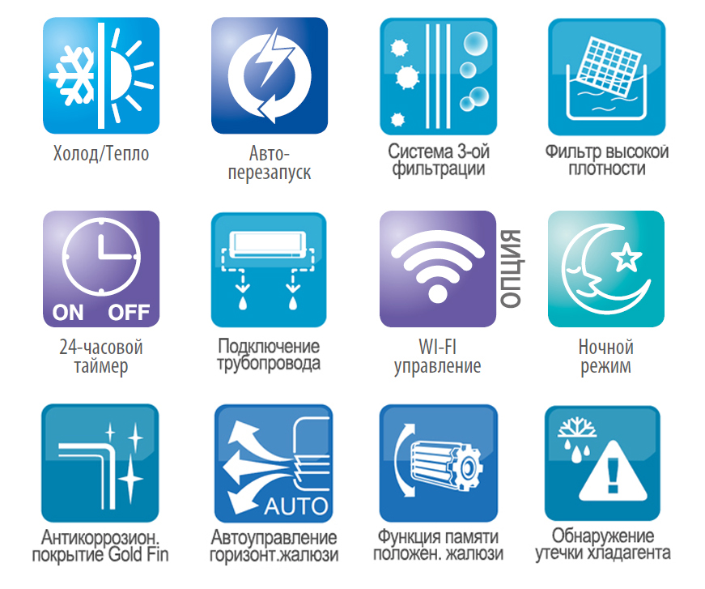
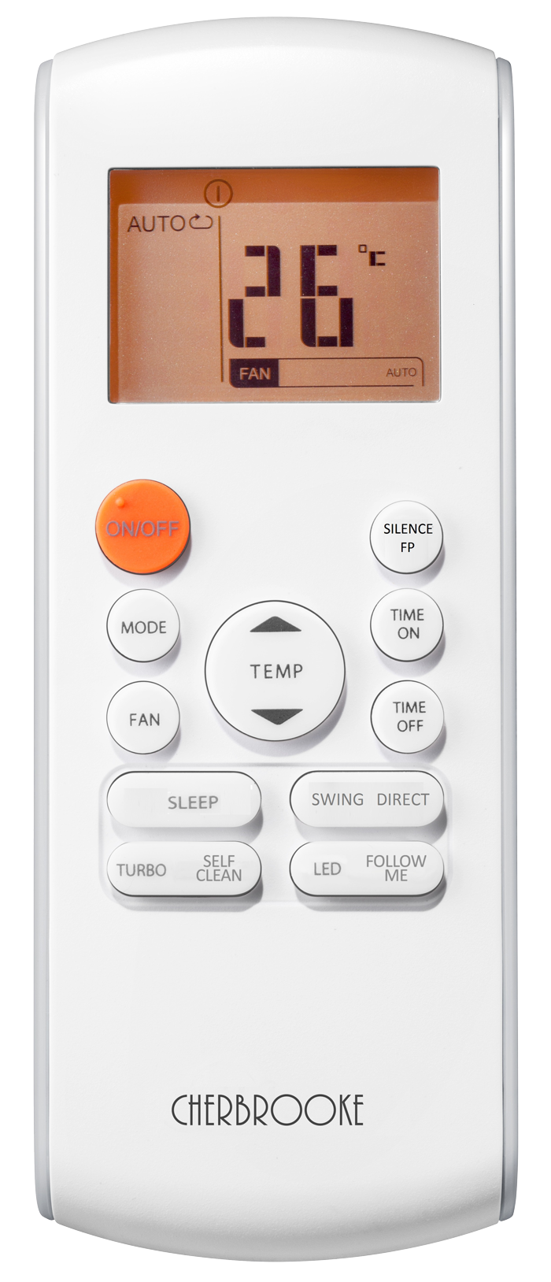
    СЕРИЯ INVERTER CSI
Модели CSI серии «Inverter» оснащены современными и технологичными DC-inverter компрессорами, которые позволяют работать сплит-системе зимой на обогрев при температуре наружного воздуха до -15 °С. Внутренний блок имеет глянцевую пластиковую лицевую панель со скрытым LED дисплеем.
Производитель оставляет за собой право вносить изменения в технические характеристики без предварительного уведомления

Slide 4

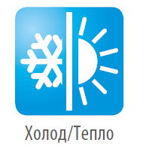
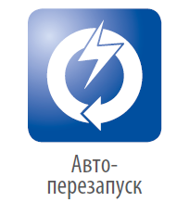

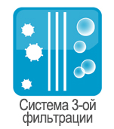




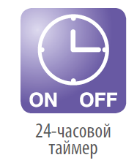
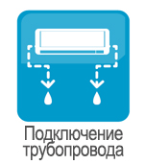

    ФУНКЦИИ. ОПИСАНИЕ
Кондиционер может эффективно работать как в режиме обогрева, так и в режиме охлаждения.
    СЕРИЯ INVERTER CSI
В случае внезапного пропадания электропитания, настройки кондиционера сохраняются. При возобновлении электропитания, кондиционер включается в режим, согласно сохраненным настройкам, после трехминутной задержки.
Антикоррозийное покрытие теплообменников внутреннего и наружного блоков «Gold Fin» улучшает эффективность теплообмена, а также увеличивает срок эксплуатации кондиционера.
Уникальная система из трёх фильтров тонкой очистки (угольный, фотокаталитический и фильтр с ионами серебра) обеспечивает чистоту выдуваемого воздуха. Фотокаталитический фильтр с диоксидом титана (TiO2) восстанавливает свои свойства под воздействием прямых солнечных лучей, поэтому не требует замены. Угольный фильтр поглощает запахи и вредные химические газы. Фильтр с ионами серебра обладают бактерицидными свойствами.
«Ночной режим» (sleep mode) обеспечивает условия для
спокойного сна и комфортного пробуждения. Кондиционер
работает в этом режиме в течение 7 часов, при этом уменьшается скорость вентилятора, тем самым снижая уровень шума. После окончания режима, установки кондиционера возвращаются к первоначальным.
При обнаружении утечки хладагента сплит-система останавливает свою работу до устранения причины, при этом на дисплее высвечивается код ошибки.
Моющийся фильтр легко очистить в домашних условиях. Более совершенная очистка воздуха от пыли. Специальный материал задерживает пыль и аллергены, делая воздух чистым.
Функция автоматического поворота горизонтальных жалюзи, используется, чтобы воздух из кондиционера равномерно распространялся в помещении, направление будет меняться вверх/вниз.
24-часовой таймер включения / выключения кондиционера с шагом изменения в 0,5 или 1 час.
Присоединение соединительных трубопроводов и дренажного шланга может выполняться как с левой, так и с правой стороны внутреннего блока.
При включении кондиционера жалюзи автоматически перемещаются в то же положение, в которое они были установлены перед выключением.
Производитель оставляет за собой право вносить изменения в технические характеристики без предварительного уведомления

Slide 5

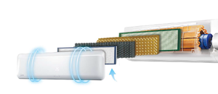
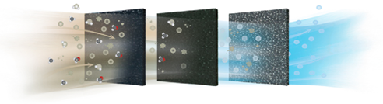
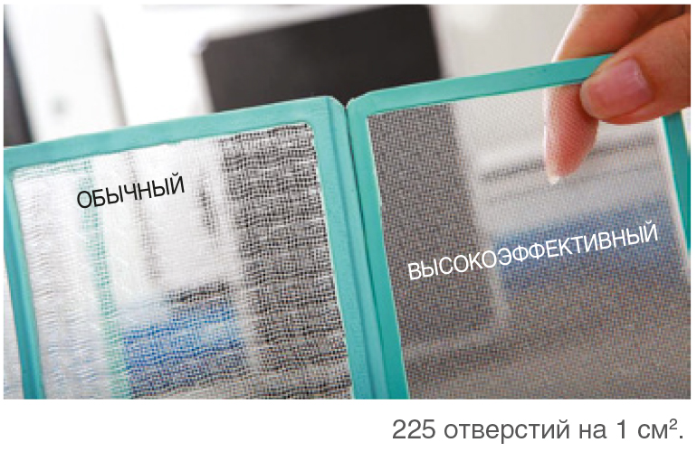
    ФУНКЦИИ. ОПИСАНИЕ
    СЕРИЯ INVERTER CSI
Многоступенчатая очистка воздуха
Высокоэффективная система из трёх фильтров тонкой очистки:
Угольный фильтр. Уничтожает запахи и поглощает вредные химические примеси из воздуха;
Фотокаталитический фильтр. Действующим веществом является диоксид титана TiO2 . Очищает воздух от формальдегидов, аммиака, сероводорода и других примесей. Фильтр восстанавливает свои свойства под воздействием прямых солнечных лучей, поэтому не требует замены;
Фильтр с ионами серебра. Ионы серебра обеспечивают постоянную высокоэффективную очистку воздуха, уничтожая бактерии в процессе фильтрации.
Высокоэффективный противопылевой фильтр высокой плотности
«High density filter» - фильтр высокой плотности, моющийся.
Во внутренних блоках используется фильтр двухступенчатой очистки воздуха: первая ступень (HD) обеспечит очистку от шерсти животных, пылевых клещей, грибков, а вторая (MPF), в свою очередь, – от пыльцы растений и частиц с размерами более 0,3 мкм.
Производитель оставляет за собой право вносить изменения в технические характеристики без предварительного уведомления

Slide 6

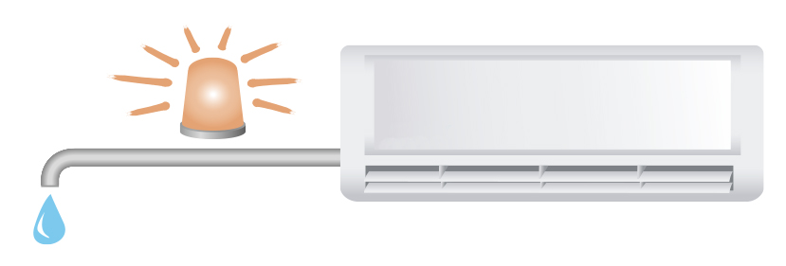
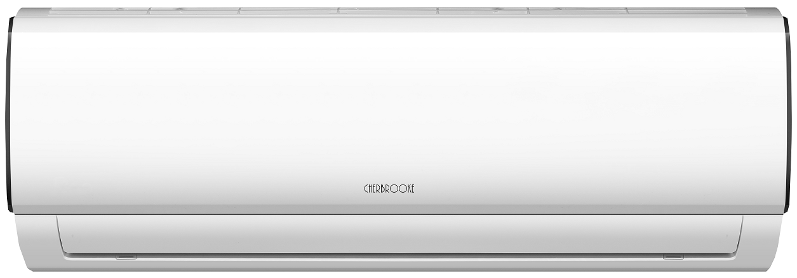
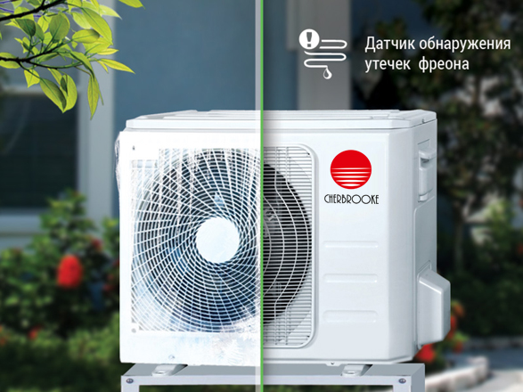
    ФУНКЦИИ. ОПИСАНИЕ
    СЕРИЯ INVERTER CSI
Функция обнаружения утечки хладагента
Кондиционеры Cherbrooke, используя специальный алгоритм обнаружения утечки хладагента, отслеживают температуру теплообменника внутреннего блока – если температура испарителя за определенный интервал времени падает ниже заданного значения, сплит-система останавливает свою работу до устранения причины неисправности, при этом на дисплее высвечивается код ошибки «EС».
Эта функция поможет защитить компрессор от поломки при повышении температуры в результате утечки хладагента.
Производитель оставляет за собой право вносить изменения в технические характеристики без предварительного уведомления

Slide 7
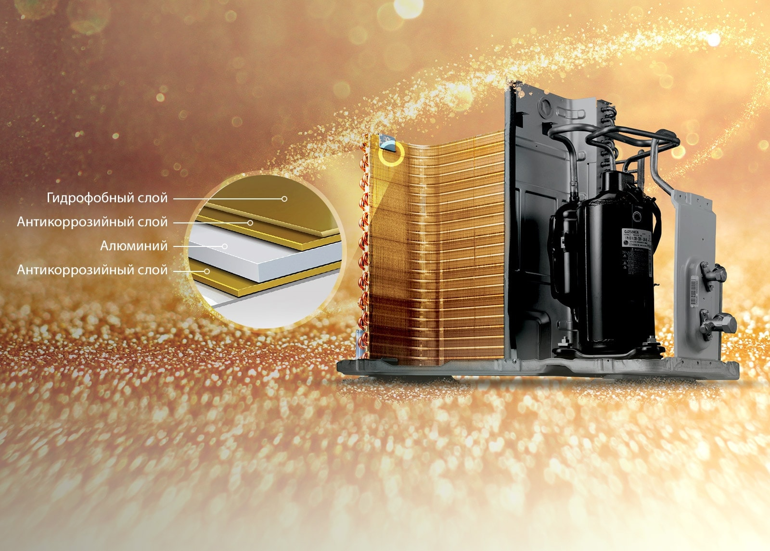
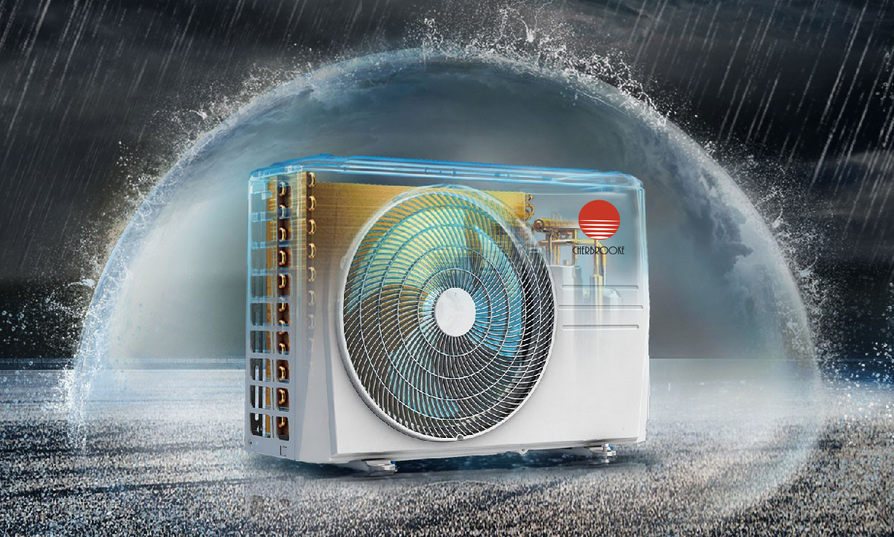
    ФУНКЦИИ. ОПИСАНИЕ
    СЕРИЯ INVERTER CSI
Антикоррозийное покрытие теплообменников внутреннего и наружного блоков «Gold Fin»:
Уникальное антикоррозионное покрытие теплообменников Gold Fin выдерживает воздействие соленого воздуха и других агрессивных воздействий окружающей среды. Оно также эффективно предотвращает размножение бактерий, повышает энергоэффективность и увеличивает срок эксплуатации кондиционера.
Производитель оставляет за собой право вносить изменения в технические характеристики без предварительного уведомления

Slide 8


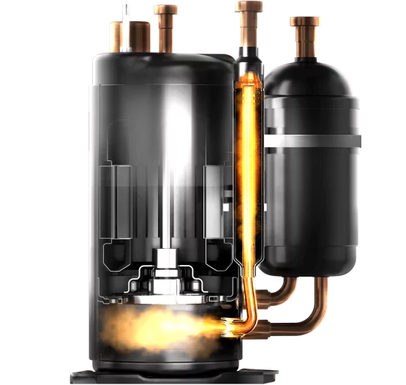

    ФУНКЦИИ. ОПИСАНИЕ
    СЕРИЯ INVERTER CSI
Компрессор
В кондиционерах Cherbrooke установлены высокотехнологичные компрессоры GMCC (Guangdong Midea-Toshiba Compressor Corporation, совместное предприятие производителя с корпорацией Toshiba).
GMCC производит каждый третий компрессор в мире. Продукция завода используется в оборудовании не только оригинальных марок производителя, но и в кондиционерах некоторых японских брендах.
Производитель оставляет за собой право вносить изменения в технические характеристики без предварительного уведомления

Slide 9

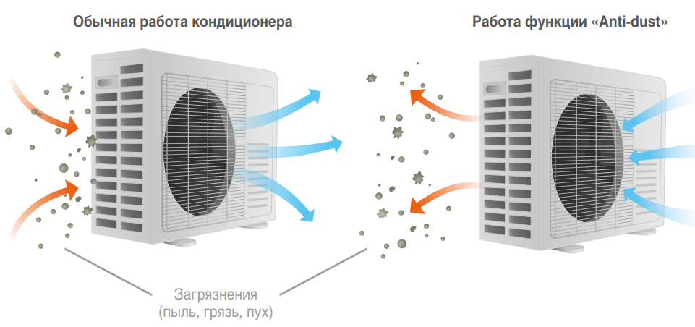
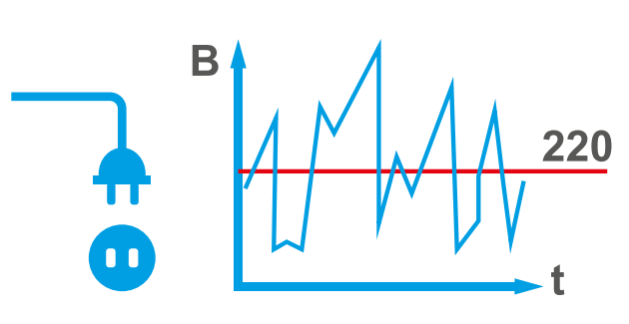
    ФУНКЦИИ. ОПИСАНИЕ
    СЕРИЯ INVERTER CSI
Самоочистка наружного блока Anti-dust
Данная функция осуществляет самоочистку теплообменника наружного блока инверторных сплит-систем от загрязнений, что помогает увеличить срок службы оборудования. Через 10 секунд после окончания работы кондиционера, вентилятор наружного блока запускается на максимальной скорости на 70 секунд, и вращается в противоположном основному направлении, продувая таким образом теплообменник и очищая его.
Работа в условиях нестабильных электрических сетей
Кондиционеры CHERBROOKE способны работать в условиях нестабильных электрических сетей. Тестовые испытания показывают, что, например, сплит-система
7 kBTU серии CSI может стабильно работать при напряжении от 169 до 265 В.*
* Данные подтверждены протоколом испытаний в лабораториях производителя, сертифицированных независимой международной организацией TÜV

Slide 10

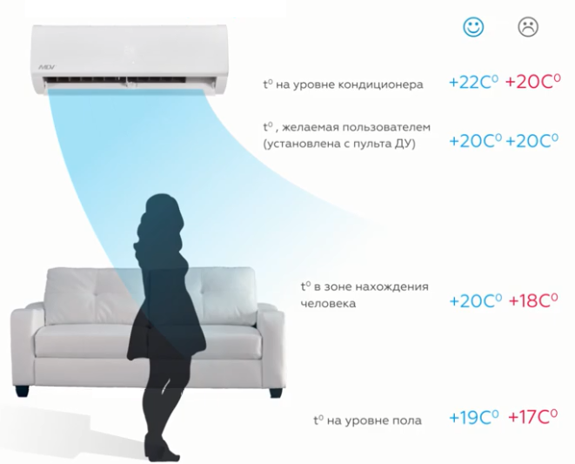
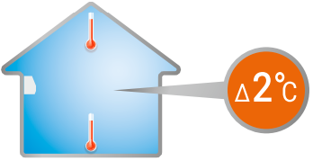
    ФУНКЦИИ. ОПИСАНИЕ
    СЕРИЯ INVERTER CSI
Функция температурной компенсации
(защита от простуды)
Режим температурной компенсации действует по умолчанию, значение установлено производителем и составляет 2°С
Благодаря этому режиму кондиционер CHERBROOKE учитывает разницу температур, которая возникает в помещении, и перестает охлаждать воздух в тот момент, когда температура внизу помещения, а не вверху, достигнет заданного значения. Функция температурной компенсации снижает риск возникновения простуды из-за переохлаждения.

Slide 11
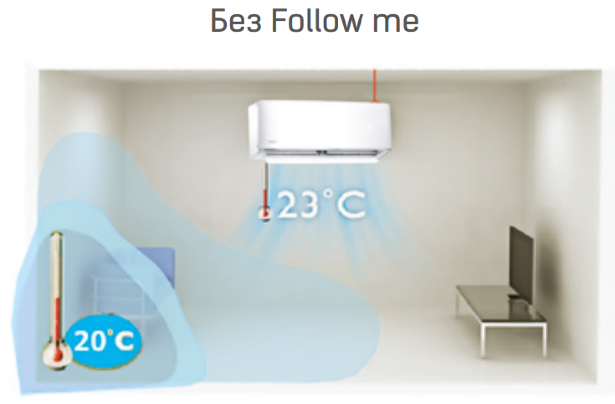
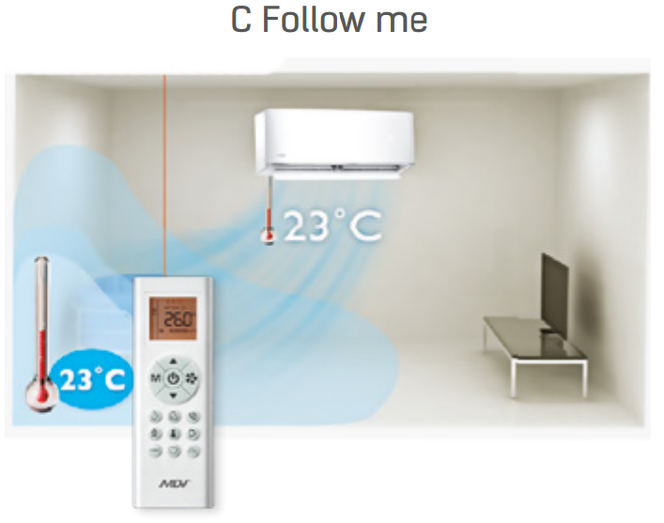
    ФУНКЦИИ. ОПИСАНИЕ
    СЕРИЯ INVERTER CSI
Функция Follow me
При включении этой функции кондиционер ориентируется на датчик температуры, который расположен в пульте дистанционного управления и прекращает работу на обогрев или охлаждение когда получает сигнал от пульта о том, что уровень температуры в зоне нахождения пульта достиг установленного значения.
Follow me нужно активировать каждый раз, когда включается кондиционер.
Для работы функции Follow me необходимо, чтобы пульт находился в зоне прямой видимости кондиционера, т.к. он передает сигнал кондиционеру каждые 3 минуты. Если кондиционер не получит отклика о том, что температура достигла заданных значений, кондиционер через 7 минут после пропажи пульта, функция Follow me выключится.

Slide 12
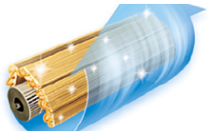
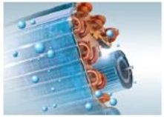
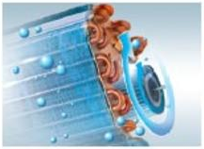
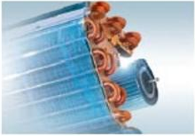
    ФУНКЦИИ. ОПИСАНИЕ
    СЕРИЯ INVERTER CSI
Функция САМООЧИСТКА
После выключения кондиционера на теплообменнике внутреннего блока остаётся конденсированная влага.
Вентилятор внутреннего блока продолжает работать, чтобы высушить блок.
В результате кондиционер всегда остаётся сухим и чистым
Данный режим может активироваться:
автоматически (после одноразовой активации с ПДУ), при каждом выключении кондиционера (при этом на внутреннем блоке жалюзи закрываются, но вентилятор продолжает работать еще 10~20 мин. вентилируя и просушивая теплообменник).
принудительно, каждый раз, при активации его с ПДУ.
Примечание: Уточняйте алгоритм работы режима в инструкции пользователя.

Slide 13
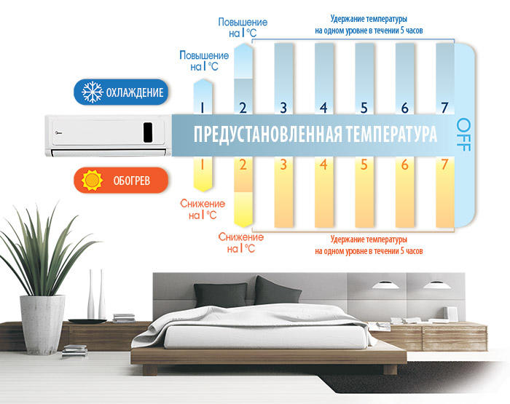
    ФУНКЦИИ. ОПИСАНИЕ
    СЕРИЯ INVERTER CSI
Функция НОЧНОЙ РЕЖИМ (SLEEP)
Ночной режим (режим сна) обеспечивает условия для спокойного сна и комфортного пробуждения.
Режим длится в течение 7-ми часов, при этом уменьшается скорость вентилятора, тем самым понижая уровень шума, а так же автоматически, через заданные промежутки, изменяя заданные с пульта температурные значения (в режиме охлаждения температура поднимается на несколько градусов, а в режиме обогрева опускается). По окончании действия режима (через 7 часов) установки кондиционера возвращаются к первоначальным значениям.

Slide 14

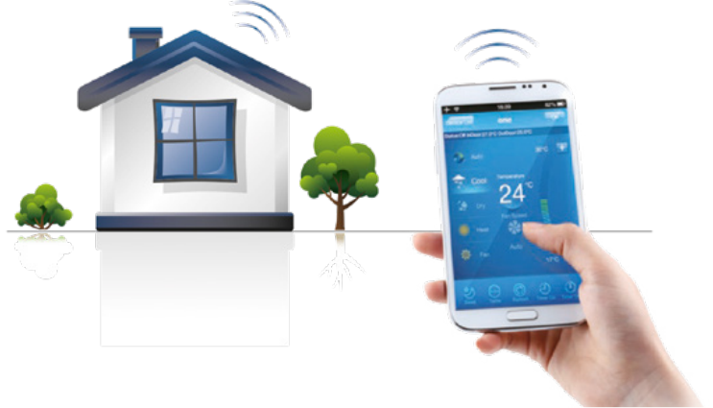
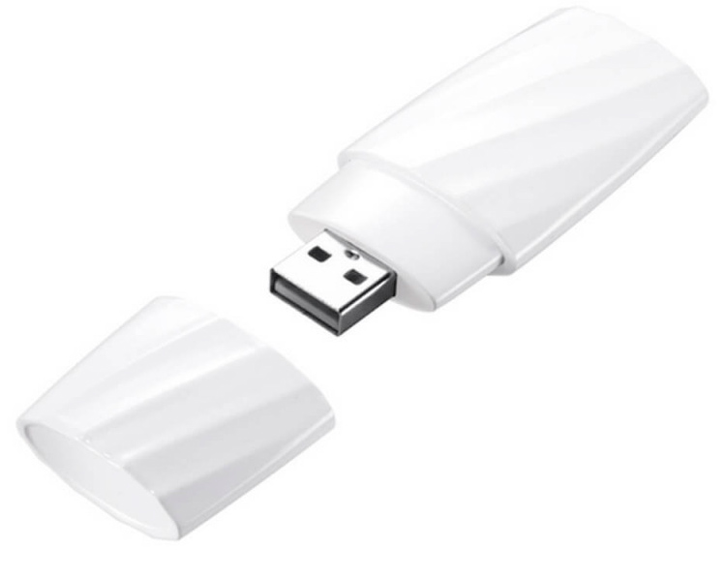


    ФУНКЦИИ. ОПИСАНИЕ
    СЕРИЯ INVERTER CSI
Wi-Fi управление сплит-системами CHERBROOKE
Для этого кондиционеры CHERBROOKE можно дооснастить модулем для управления по Wi-Fi (опция)
Android
iOS
Можно будет запускать и настраивать режим кондиционера из любого места, где есть доступ к сети Интернет, создавая комфортные условия в квартире (дома) заранее. Кроме того, управлять кондиционером со смартфона удобно и дома – нет необходимости искать по всей квартире пульт, а смартфон с удобным приложением обычно всегда под рукой.
Производитель оставляет за собой право вносить изменения в технические характеристики без предварительного уведомления

Slide 15

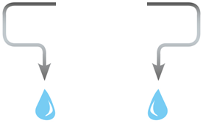
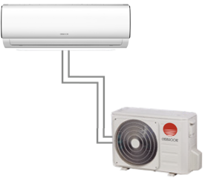
    ФУНКЦИИ. ОПИСАНИЕ
    СЕРИЯ INVERTER CSI
Вывод дренажа в двух направлениях
Улучшенное крепление внутреннего блока
Предусмотрено два варианта присоединения дренажного трубопровода. Для удобства переключения дренажный шланг оснащен быстросъемным механизмом крепления.
Удобное крепление блока на монтажную пластину. Теперь для манипуляций с кондиционером нет необходимости снимать его с монтажной пластины, поскольку он может отходить от стены на 15 см.
Проводной пульт управления
Увеличенные длины трасс, превосходящие ряд японских аналогов
Благодаря передовым инверторным технологиям, производительному компрессору и специально спроектированному фреоновому контуру в данной серии удалось обеспечить длину трассы до 25 м даже для младшей моделей от 7 до 12 kBTU и до 50 м для модели 24 kBTU.

Slide 16
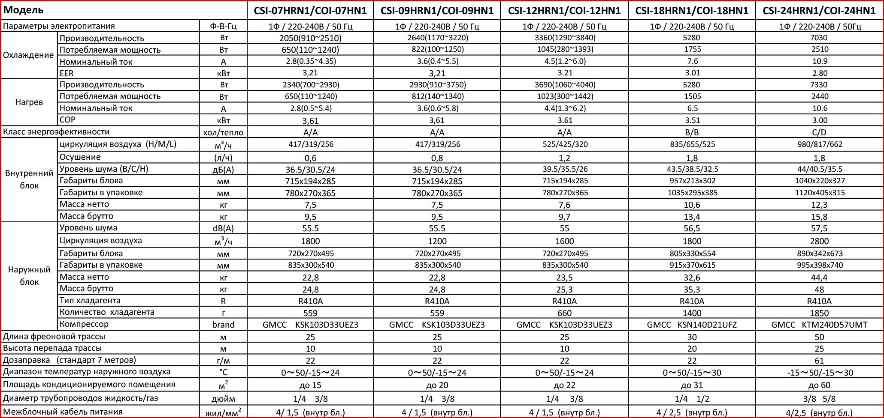
    Модельный ряд
    СЕРИЯ INVERTER CSI
Производитель оставляет за собой право вносить изменения в технические характеристики без предварительного уведомления

Slide 17

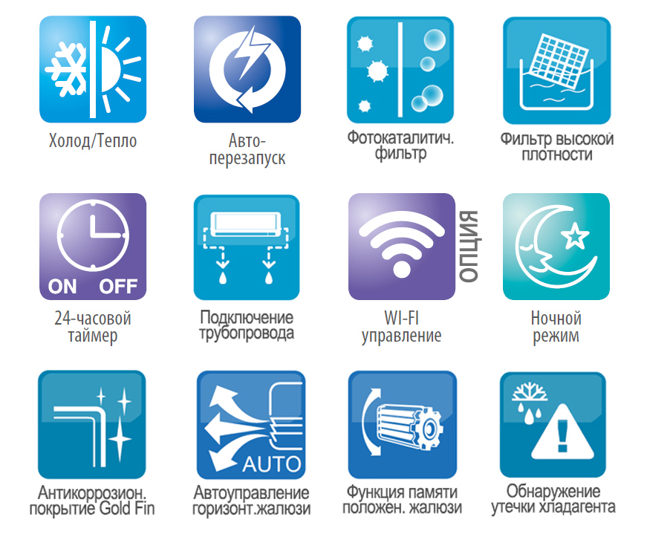
    СЕРИЯ STANDARD CSA
Модели CSA on/off серии "Standard" сочетают в себе ряд функций, режимов и опций, которые делают технику надежной, функциональной, тихой, а также удобной в монтаже, эксплуатации и сервисном обслуживании. Кондиционеры работают зимой на обогрев при температуре наружного воздуха до -7 °С. Внутренний блок имеет глянцевую пластиковую лицевую панель со скрытым LED дисплеем.
Производитель оставляет за собой право вносить изменения в технические характеристики без предварительного уведомления

Slide 18

    ФУНКЦИИ. ОПИСАНИЕ
    СЕРИЯ STANDARD CSA
Кондиционер может эффективно работать как в режиме обогрева, так и в режиме охлаждения.
В случае внезапного пропадания электропитания, настройки кондиционера сохраняются. При возоб-новлении электропитания, кондиционер включается в режим, согласно сохраненным настройкам, после трехминутной задержки.
Антикоррозийное покрытие теплообменников внутреннего и наружного блоков «Gold Fin» улучшает эффективность теплообмена, а также увеличивает срок эксплуатации кондиционера.
«Ночной режим» (sleep mode) обеспечивает условия для
спокойного сна и комфортного пробуждения. Кондиционер
работает в этом режиме в течение 7 часов, при этом уменьшается скорость вентилятора, тем самым снижая уровень шума. После окончания режима, установки кондиционера возвращаются к первоначальным.
Фотокаталитический фильтр с диоксидом титана (TiO2 ) очищает воздух от формальдегидов, аммиака, и не требует замены.
Моющийся фильтр легко очистить в домашних условиях. Более совершенная очистка воздуха от пыли. Специальный материал задерживает пыль и аллергены, делая воздух чистым.
При обнаружении утечки хладагента сплит-система останавливает свою работу до устранения причины, при этом на дисплее высвечивается код ошибки.
24-часовой таймер включения / выключения кондиционера с шагом изменения в 0,5 или 1 час.
Функция автоматического поворота горизонтальных жалюзи, используется, чтобы воздух из кондиционера равномерно распространялся в помещении, направление будет меняться вверх/вниз.
Присоединение соединительных трубопроводов и дренаж-ного шланга может выполняться как с левой, так и с правой стороны внутреннего блока.
При включении кондиционера жалюзи автоматически перемещаются в то же положение, в которое они были установлены перед выключением.
Производитель оставляет за собой право вносить изменения в технические характеристики без предварительного уведомления

Slide 19
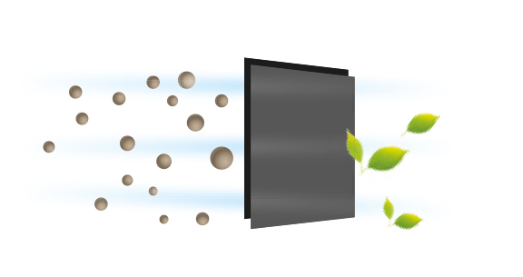
    ФУНКЦИИ. ОПИСАНИЕ
    СЕРИЯ STANDARD CSA
Двойная фильтрация воздуха
Фотокаталитический фильтр
Действующим веществом является диоксид титана TiO2 . Очищает воздух от формальдегидов, аммиака, сероводорода и других примесей. Фильтр восстанавливает свои свойства под воздействием прямых солнечных лучей, поэтому не требует замены.
Высокоэффективный противопылевой фильтр высокой плотности
«High density filter» - фильтр высокой плотности, моющийся.
Во внутренних блоках используется фильтр двухступенчатой очистки воздуха: первая ступень (HD) обеспечит очистку от шерсти животных, пылевых клещей, грибков, а вторая (MPF), в свою очередь, – от пыльцы растений и частиц с размерами более 0,3 мкм.
Производитель оставляет за собой право вносить изменения в технические характеристики без предварительного уведомления

Slide 20
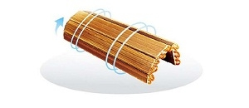
    ФУНКЦИИ. ОПИСАНИЕ
    СЕРИЯ STANDARD CSA
Антикоррозийное покрытие теплообменников внутреннего и наружного блоков «Gold Fin»:
Функция обнаружения утечки хладагента
Уникальное антикоррозионное покрытие теплообменников Gold Fin выдерживает воздействие соленого воздуха и других агрессивных воздействий окружающей среды. Оно также эффективно предотвращает размножение бактерий, повышает энергоэффективность и увеличивает срок эксплуатации кондиционера.
Кондиционеры Cherbrooke, используя специальный алгоритм обнаружения утечки хладагента, отслеживают температуру теплообменника внутреннего блока – если температура испарителя за определенный интервал времени падает ниже заданного значения, сплит-система останавливает свою работу до устранения причины неисправности, при этом на дисплее высвечивается код ошибки «EС».
Производитель оставляет за собой право вносить изменения в технические характеристики без предварительного уведомления

Slide 21
    ФУНКЦИИ. ОПИСАНИЕ
    СЕРИЯ STANDARD CSA
Компрессор GMCC
В кондиционерах Cherbrooke установлены высокотехнологичные компрессоры GMCC (Guangdong Midea-Toshiba Compressor Corporation, совместное предприятие производителя с корпорацией Toshiba).
GMCC производит каждый третий компрессор в мире. Продукция завода используется в оборудовании не только оригинальных марок производителя, но и в кондиционерах некоторых японских брендов.
Вывод дренажа в двух направлениях
Улучшенное крепление внутреннего блока
Для удобства монтажа в различных интерьерах производитель предусмотрел возможность подключения к дренажной трубе, как с левой, так и с правой стороны внутреннего блока. Неиспользуемый порт закрывается пробкой, которая установлена изначально на 1 из выходов поддона дренажа.
Внутренний блок отходит от стены на 15 см, что облегчает монтаж и сервисное обслуживание.
Производитель оставляет за собой право вносить изменения в технические характеристики без предварительного уведомления

Slide 22
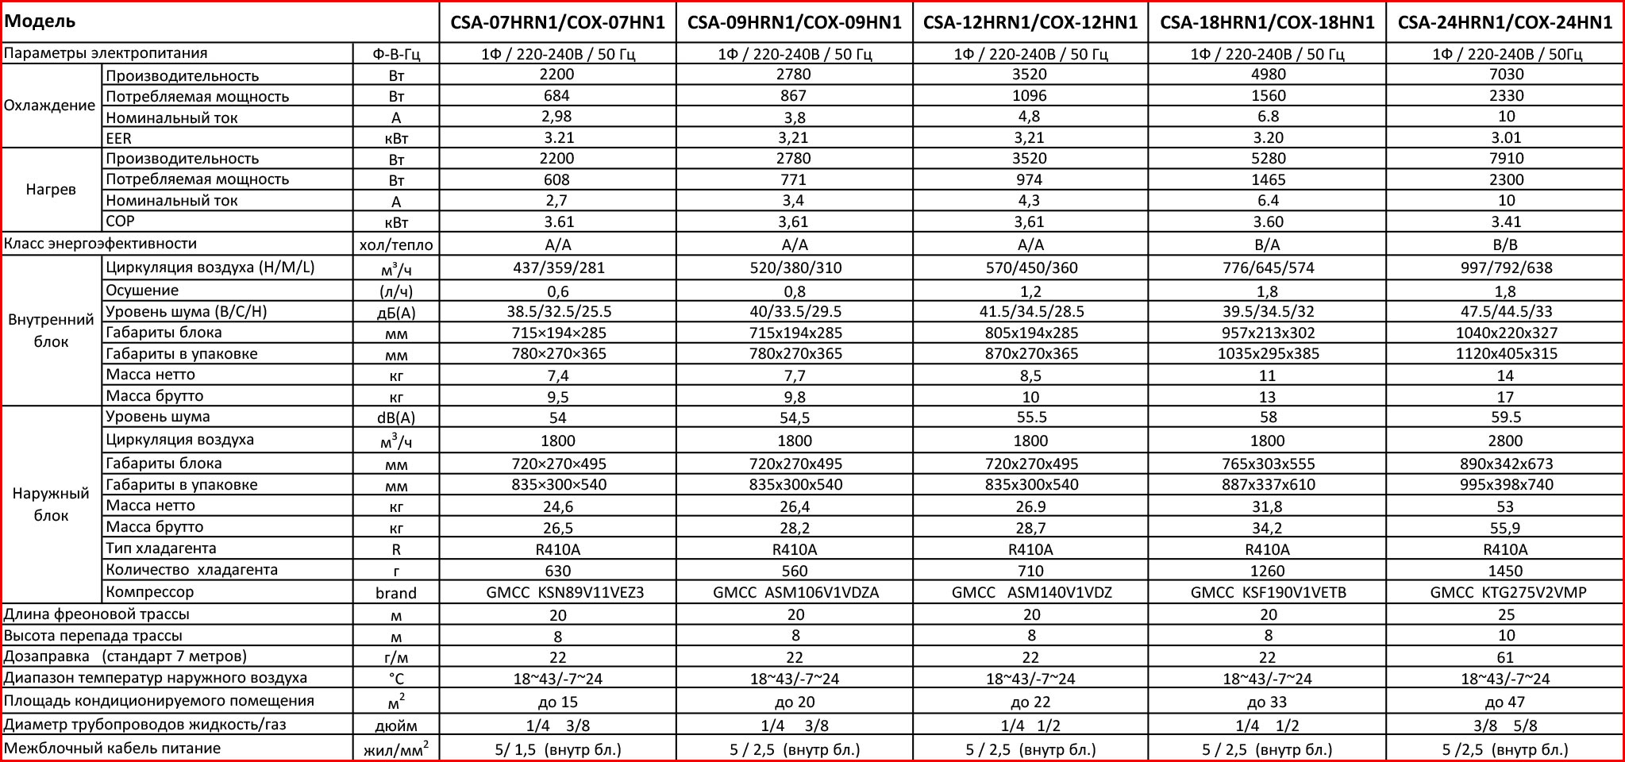
    ТЕХНИЧЕСКИЕ ХАРАКТЕРИСТИКИ
    СЕРИЯ STANDARD CSA
Производитель оставляет за собой право вносить изменения в технические характеристики без предварительного уведомления

Slide 23
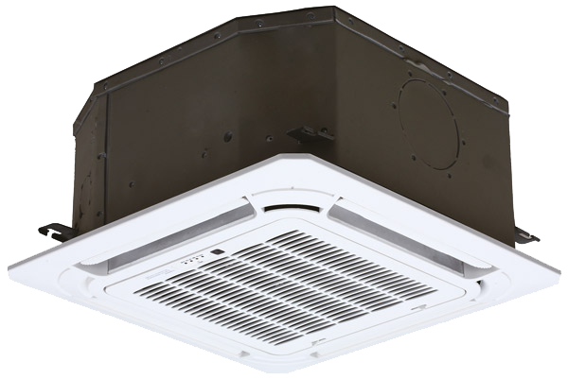
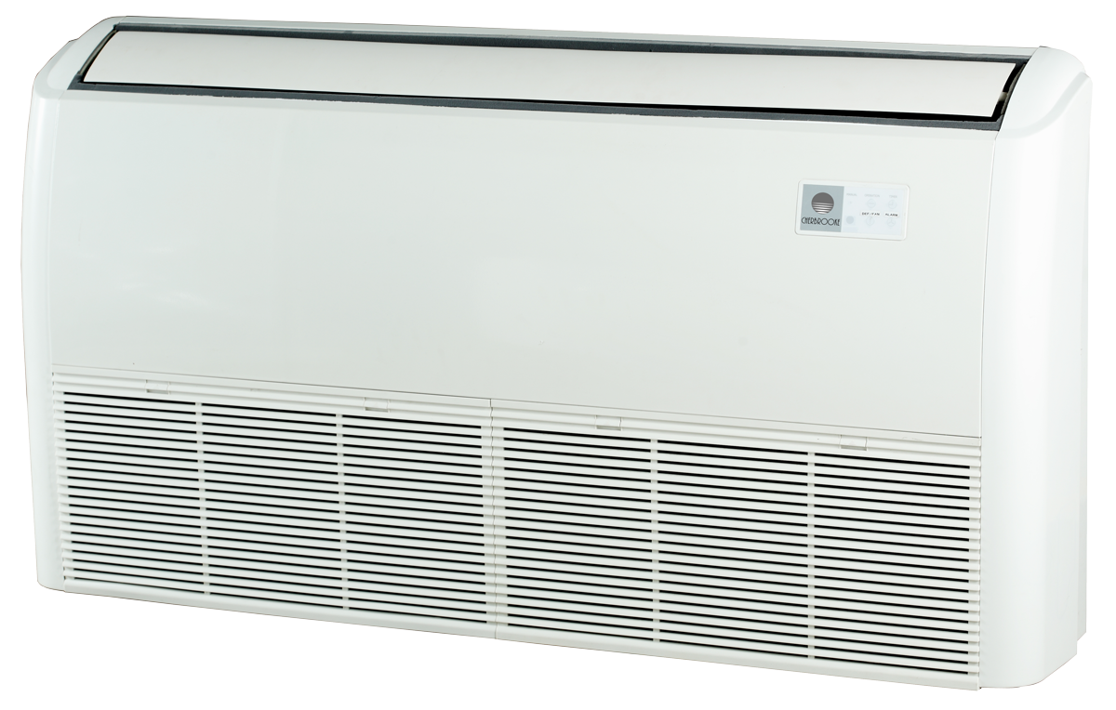
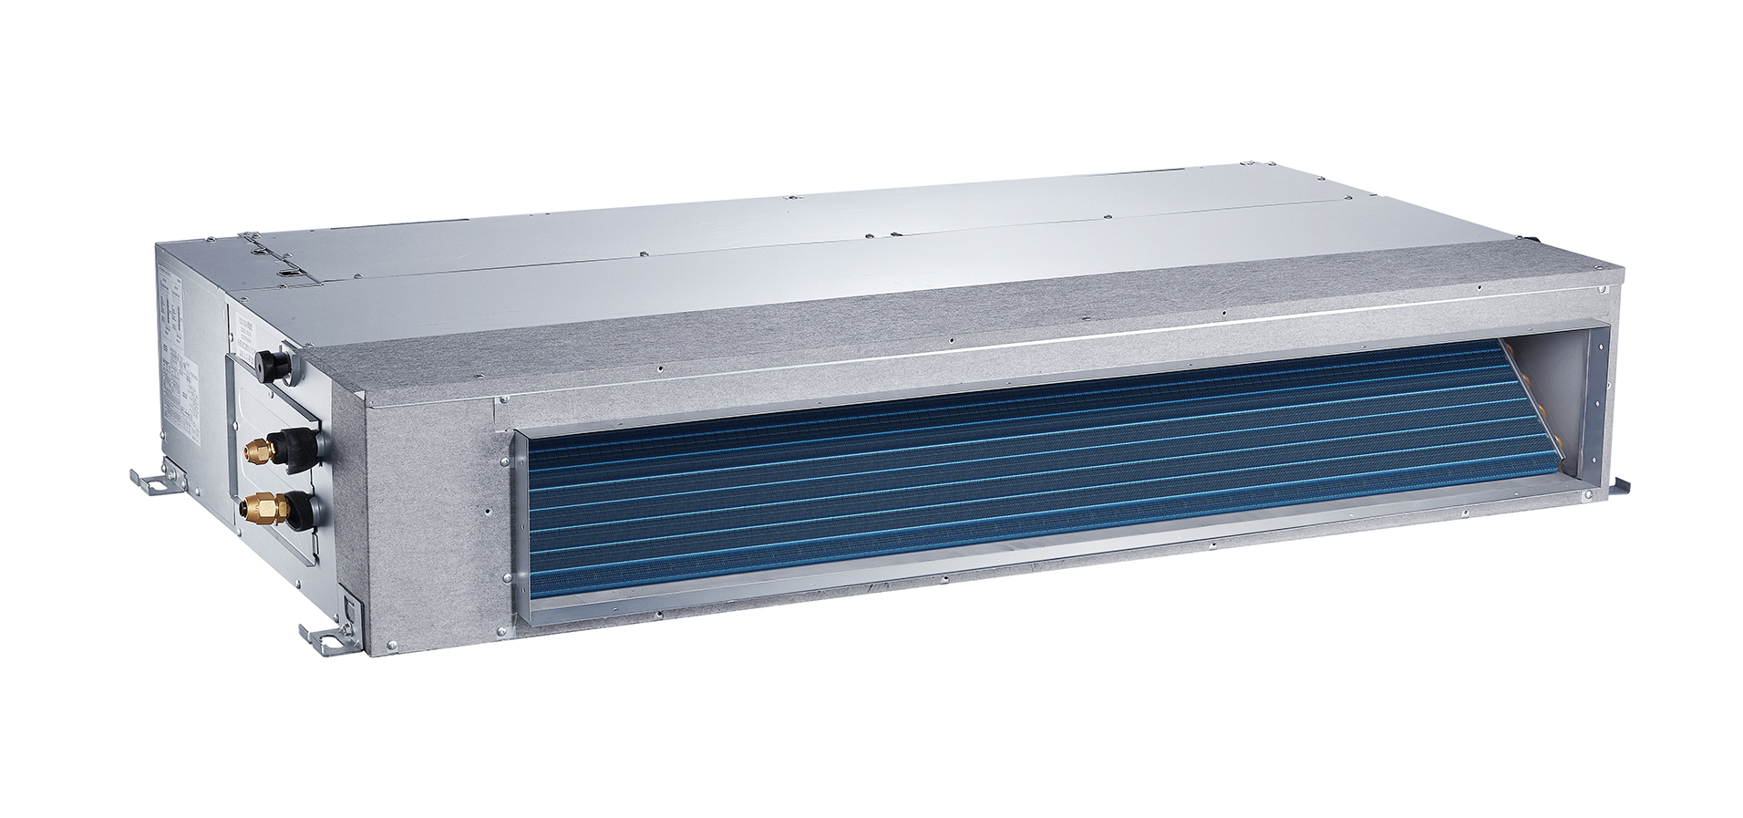
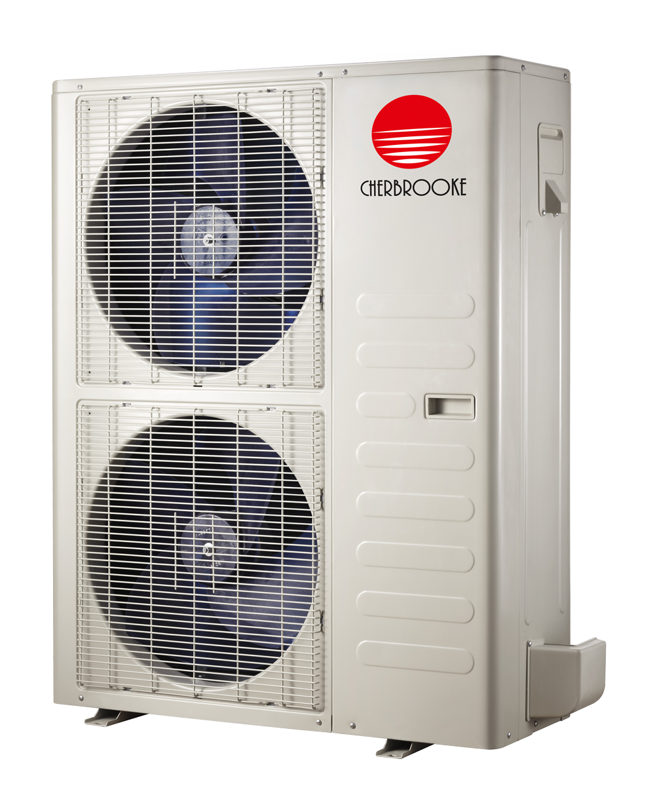
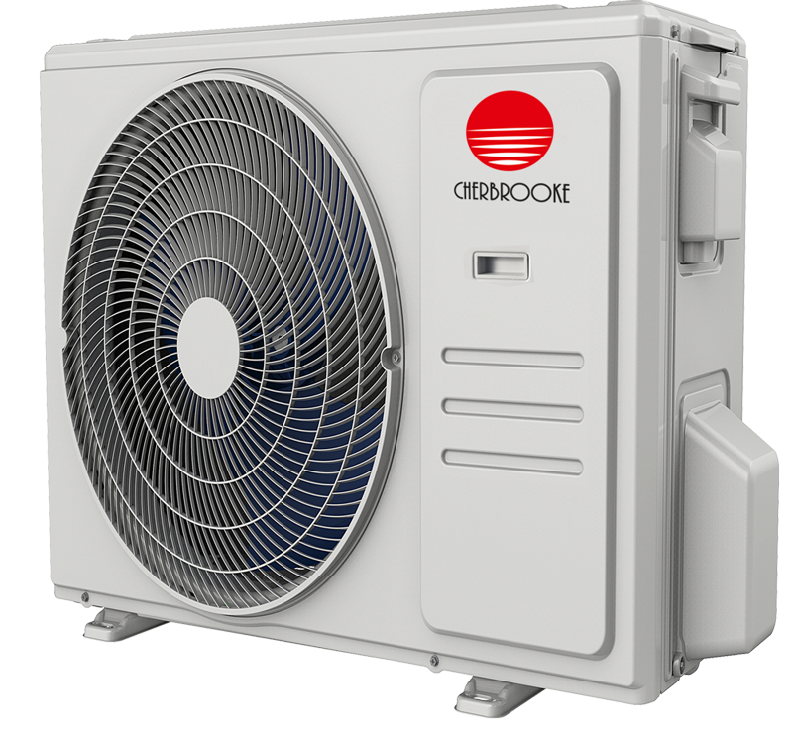
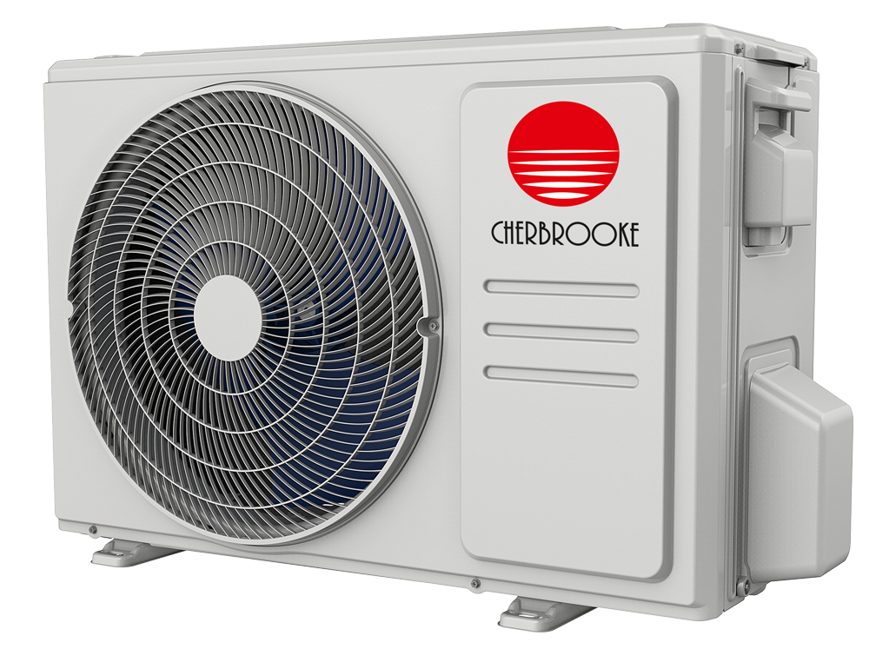
ПОЛУПРОМЫШЛЕННЫЕ CИСТЕМЫ
Производитель оставляет за собой право вносить изменения в технические характеристики без предварительного уведомления

Slide 24


Slide 25
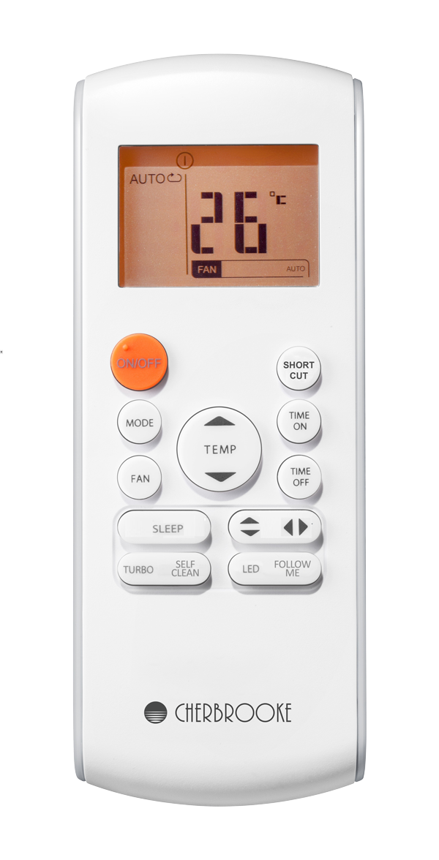

    КАССЕТНЫЕ БЛОКИ CCA
    600Х600
Кассетные блоки on/off CCA (компакт) – идеальное решение для частных домов, торговых и офисных помещений.
• Встроенный дренажный насос с высотой подъема до 750 мм;
• Распределение воздушного потока на 360°;
• Малошумный вентилятор;
• Предусмотрена возможность для подключения воздуховода подачи приточного воздуха (на углу корпуса) от внешней вентиляционной системы;
• Панель C-MBQ4-03E входит в комплект;
• Плата управления защищена «несгораемым» корпусом, установлен усовершенствованный вентилятор.
• Беспроводной пульт ДУ RG57A2/BGEF
Производитель оставляет за собой право вносить изменения в технические характеристики без предварительного уведомления

Slide 26
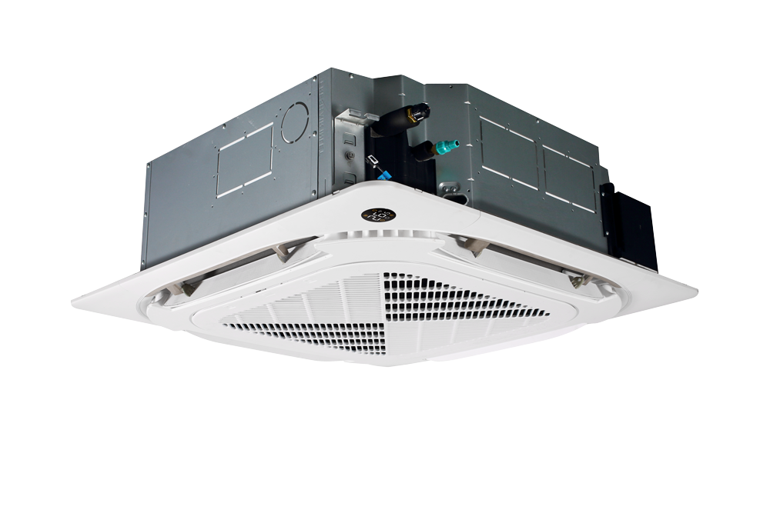
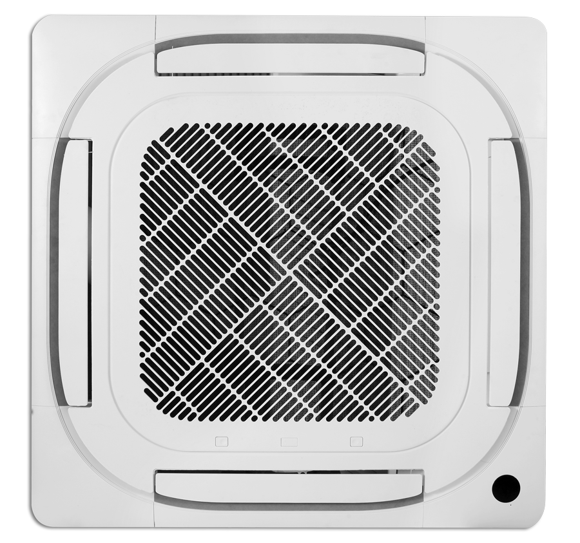


    КАССЕТНЫЕ БЛОКИ CCD
    850Х850
Блоки on/off CCD (полноразмерные) - идеальное решение для поддержания комфортного микроклимата в помещениях большой площади, предполагающих большое скопление людей: офисы, магазины, кафе и рестораны, холлы различных учреждений. Линейка полноразмерных систем кассетного типа Cherbrooke заканчивается моделью производительностью 16,12 кВт. Тонкий корпус - 24,5 см упрощает установку блока и дальнейшее его обслуживание (CCD-24 – 20,5 см).
• Встроенный дренажный насос с высотой подъема до 750 мм;
• Распределение воздушного потока на 360°;
• Малошумный вентилятор;
• Предусмотрена возможность для подключения воздуховода подачи приточного воздуха (на углу корпуса) от внешней вентиляционной системы;
• Панель C-MBQ4-04В входит в комплект.
C-MBQ4-04В
(в комплекте)
Производитель оставляет за собой право вносить изменения в технические характеристики без предварительного уведомления

Slide 27








    ФУНКЦИИ. ОПИСАНИЕ
    КАССЕТНЫЕ БЛОКИ
Вертикальные жалюзи поворачиваются под углом 110°, а горизонтальные жалюзи качаются на 120° Этот режим обеспечивает более широкое и ровное охлаждение/обогрев.
К внутреннему блоку можно подключить ON-OFF переключатель (термостат), который позволит дистанционно включать – выключать кондиционер без использования стандартного пульта дистанционного управления. Для своевременного получения дистанционного сигнала тревоги об аварии (неисправности) кондиционера, можно подключить внешнюю световую или звуковую аварийную сигнализацию.
В случае внезапного пропадания электропитания, настройки кондиционера сохраняются. При возоб-новлении электропитания, кондиционер включа-ется в режим, согласно сохраненным настройкам, после трехминутной задержки.
При работе в режиме обогрев кондиционер выполнит цикл размораживания, если суммарное время работы компрессора составляет от 30 до 120 минут, при этом температура окружающего воздуха ниже +5 °С.
«Ночной режим» (sleep mode) обеспечивает условия для
спокойного сна и комфортного пробуждения. Кондиционер
работает в этом режиме в течение 7 часов, при этом уменьшается скорость вентилятора, тем самым снижая уровень шума. После окончания режима, установки кондиционера возвращаются к первоначальным.
Функция защиты от обдува холодным воздуха позволя-
ет избежать направленного потока холодного воздуха
при включении кондиционера в режим обогрева, при
этом вентилятор внутреннего блока не включится пока теплообменник не прогреется до программно заданной температуры.
Режим автоматически выбирает режим охлаждения, основанной на разнице между установленной температурой и действитель-ной комнатной температурой, которая регулируется при сниже-нии влажности воздуха повторяющемся включении и выключе-нии режима охлаждения и вентиляции.
24-часовой таймер включения / выключения кондиционера с шагом изменения в 0,5 или 1 час.
Встроенный дренажный насос. Используется в невысоком
подпотолочные пространстве для подъема воды на высоту
до 750 мм. По умолчанию установлен во все кассетные блоки,
опционально может монтироваться в напольно-потолочные и
канальные блоки.
Панель кассетного кондиционера оснащена дополни-тельными отверстиями в корпусе, между жалюзи, которые позволяют добиться кругового распределения воздушного потока (на 360°).
Небольшая высота корпуса позволяет разместить внутрен-
ний блок в невысоком запотолочном пространстве.
Производитель оставляет за собой право вносить изменения в технические характеристики без предварительного уведомления

Slide 28

    ТЕХНИЧЕСКИЕ ХАРАКТЕРИСТИКИ
    КАССЕТНЫЕ БЛОКИ
Производитель оставляет за собой право вносить изменения в технические характеристики без предварительного уведомления

Slide 29


Slide 30






    КАНАЛЬНЫЕ БЛОКИ CDI
Сплит-системы канального типа представляют собой on/off системы кондиционирования воздуха с дистанционным управлением для создания в помещении комфортных климатических условий. Внутренние блоки монтируются за подвесным потолком, что позволяет скрыть их от глаз. Небольшая высота внутренних блоков (модели
18-36) составляет 210-249 мм. Это позволяет экономить на подпотолочном пространстве.
Конструкция блоков обеспечивает облегченный доступ ко всем компонентам через расширенную боковую панель или из нижнего люка. Моторы и крыльчатки вентиляторов обеспечивают мощный воздушный поток, не издавая при этом избыточный шум.
Система состоит из наружного/внутреннего блоков
и проводного пульта ДУ (KJR-12B-H0801). Внутренние блоки канальных сплит-систем серии CDI развивают внешнее статическое давление до 160 Па, что позволяет им работать с разветвленной сетью воздуховодов.
KJR-12B-H0801
(в комплекте)
Производитель оставляет за собой право вносить изменения в технические характеристики без предварительного уведомления

Slide 31


    ФУНКЦИИ. ОПИСАНИЕ
    КАНАЛЬНЫЕ БЛОКИ CDI
В случае внезапного пропадания электропитания, настройки кондиционера сохраняются. При возоб-новлении электропитания, кондиционер включа-ется в режим, согласно сохраненным настройкам, после трехминутной задержки.
К внутреннему блоку можно подключить ON-OFF переключатель (термостат), который позволит дистанционно включать – выключать кондиционер без использования стандартного пульта дистанционного управления. Для своевременного получения дистанционного сигнала тревоги об аварии (неисправности) кондиционера, можно подключить внешнюю световую или звуковую аварийную сигнализацию.
При работе в режиме обогрев кондиционер выполнит цикл размораживания, если суммарное время работы компрессора составляет от 30 до 120 минут, при этом температура окружающего воздуха ниже +5 °С.
Функция защиты от обдува холодным воздуха позволя-
ет избежать направленного потока холодного воздуха
при включении кондиционера в режим обогрева, при
этом вентилятор внутреннего блока не включится пока теплообменник не прогреется до программно заданной температуры.
«Ночной режим» (sleep mode) обеспечивает условия для
спокойного сна и комфортного пробуждения. Кондиционер
работает в этом режиме в течение 7 часов, при этом уменьшается скорость вентилятора, тем самым снижая уровень шума. После окончания режима, установки кондиционера возвращаются к первоначальным.
Режим автоматически выбирает режим охлаждения, основанной на разнице между установленной температурой и действитель-ной комнатной температурой, которая регулируется при сниже-нии влажности воздуха повторяющемся включении и выключе-нии режима охлаждения и вентиляции.
24-часовой таймер включения / выключения кондиционера с шагом изменения в 0,5 или 1 час.
Компания разработала мобильное приложение для со-
временных смартфонов, которое выполняет функцию пульта. Как и пульт управления, смартфон управляет кондиционером через инфракрасный порт, а в случае самых современных моделей – через Wi-Fi-соединение
(опция).
Дренажный шланг можно подключать как к левой, так и к правой стороне внутреннего блока, что очень удобно при монтаже.
Производитель оставляет за собой право вносить изменения в технические характеристики без предварительного уведомления

Slide 32

    ТЕХНИЧЕСКИЕ ХАРАКТЕРИСТИКИ
    КАНАЛЬНЫЕ БЛОКИ CDI
Производитель оставляет за собой право вносить изменения в технические характеристики без предварительного уведомления

Slide 33


Slide 34



    НАПОЛЬНО-ПОТОЛОЧНЫЕ
    БЛОКИ CUE
Напольно-потолочный кондиционер CUE – система кондиционирования воздуха в помещениях большой площади и сложной конфигурации.
Он может устанавливаться как вертикально (на стене), так и горизонтально (на потолке), используя минимум пространства и равномерно распределяя воздушный поток по всей площади охлаждаемого помещения.
Кондиционер имеет компактный размер, управляется беспроводным пультом ДУ.
пульт ДУ
(в комплекте)
Производитель оставляет за собой право вносить изменения в технические характеристики без предварительного уведомления

Slide 35
    ФУНКЦИИ. ОПИСАНИЕ
    НАПОЛЬНО-ПОТОЛОЧНЫЕ
    БЛОКИ CUE
Вертикальные жалюзи поворачиваются под углом 110°, а горизонтальные жалюзи качаются на 120° Этот режим обеспечивает более широкое и ровное охлаждение/обогрев.
К внутреннему блоку можно подключить ON-OFF переключатель (термостат), который позволит дистанционно включать – выключать кондиционер без использования стандартного пульта дистанционного управления. Для своевременного получения дистанционного сигнала тревоги об аварии (неисправности) кондиционера, можно подключить внешнюю световую или звуковую аварийную сигнализацию.
В случае внезапного пропадания электропитания, настройки кондиционера сохраняются. При возоб-новлении электропитания, кондиционер включа-ется в режим, согласно сохраненным настройкам, после трехминутной задержки.
«Ночной режим» (sleep mode) обеспечивает условия для
спокойного сна и комфортного пробуждения. Кондиционер
работает в этом режиме в течение 7 часов, при этом уменьшается скорость вентилятора, тем самым снижая уровень шума. После окончания режима, установки кондиционера возвращаются к первоначальным.
При работе в режиме обогрев кондиционер выполнит цикл размораживания, если суммарное время работы компрессора составляет от 30 до 120 минут, при этом температура окружающего воздуха ниже +5 °С.
Режим автоматически выбирает режим охлаждения, основанной на разнице между установленной температурой и действитель-ной комнатной температурой, которая регулируется при сниже-нии влажности воздуха повторяющемся включении и выключе-нии режима охлаждения и вентиляции.
24-часовой таймер включения / выключения кондиционера с шагом изменения в 0,5 или 1 час.
Встроенный дренажный насос. Используется в невысоком
подпотолочные пространстве для подъема воды на высоту
до 750 мм. По умолчанию установлен во все кассетные блоки,
опционально может монтироваться в напольно-потолочные и
канальные блоки.
Компания разработала мобильное приложение для со-
временных смартфонов, которое выполняет функцию пульта. Как и пульт управления, смартфон управляет кондиционером через инфракрасный порт, а в случае самых современных моделей – через Wi-Fi-соединение
(опция).
Небольшая высота корпуса позволяет разместить внутрен-
ний блок в невысоком подпотолочном пространстве.
Производитель оставляет за собой право вносить изменения в технические характеристики без предварительного уведомления

Slide 36

    ТЕХНИЧЕСКИЕ ХАРАКТЕРИСТИКИ
    НАПОЛЬНО-ПОТОЛОЧНЫЕ
    БЛОКИ CUE
Производитель оставляет за собой право вносить изменения в технические характеристики без предварительного уведомления

Slide 37

Гарантия

Slide 38

СПАСИБО ЗА ВНИМАНИЕ

